Slide 1
স্বাগতম

Slide 2
আমার পরিচিতি bvgt ikx` Avng`
পদবি: BÝUªv±I (c`v_©)
শ্রেণি: `kg
বিষয়: evwoN‡i nvDm Iqvwis

Slide 3
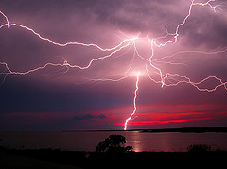

Slide 4
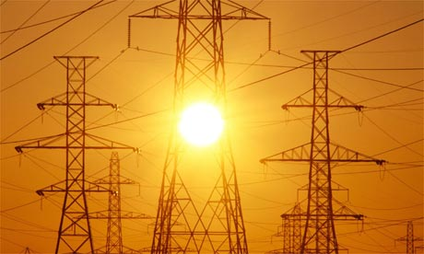

Slide 6
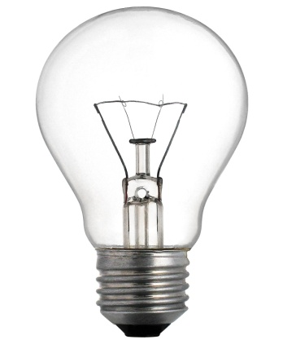
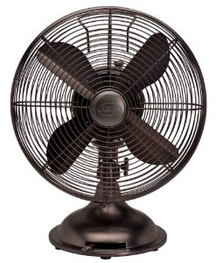
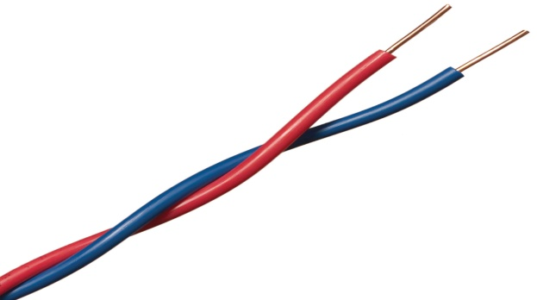
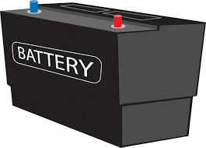
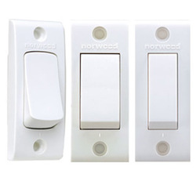
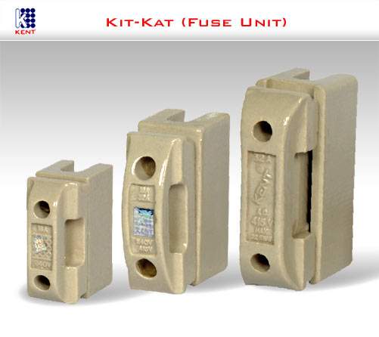

Slide 7
আদর্শ বৈদ্যুতিক বর্তণী

Slide 8
শিখন ফল
এই অধ্যায় শেষে শিক্ষার্থীরা .......
ওপেন,ক্লোজ,এবং শর্ট সার্কিট কি বলতে পারবে ।
। ওপেন,ক্লোজ,এবং শর্ট সার্কিট এর তুলনামূলক পার্থক্য নির্ণয় করতে পারবে ।
আদর্শ বৈদ্যুতিক সার্কিট অংকন করতে পারবে।
আদর্শ সার্কিট এ ব্যবহৃত উপাদাঙ্গুলির কাজ বর্ননা করতে পারবে।

Slide 9
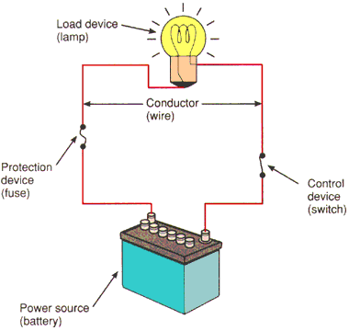

Slide 10
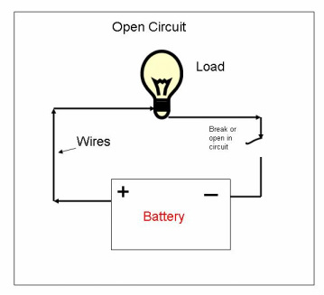

Slide 11
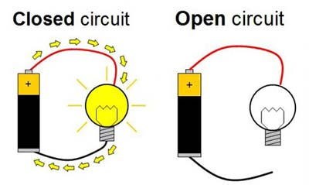
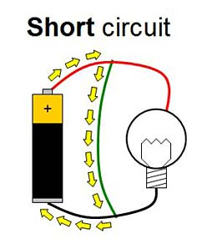
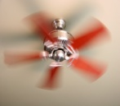
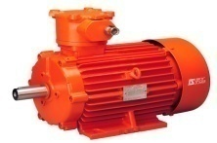
উপাদান | ওপেন সার্কিট | ক্লোজ সার্কিট | শর্ট সার্কিট
বাল্ব
ফ্যান
মোটর

Slide 12
দলীয় কাজ
কোন কোন ঊপাদানের মাধ্যমে বিদ্যুৎ খরচ হয়?
উপরের চিত্র থেকে ওপেন এবং ক্লোজ সার্কিট এর বৈশিষ্ট্য লিখ।
ওপেন এবং ক্লোজ সার্কিট এর মধ্যে পার্থক্য লিখ।

Slide 13
মূল্যায়ন।
ওপেন সার্কিটে কি কারেন্ট প্রবাহ হয় ?
শর্ট সার্কিটে কারেন্ট প্রবাহিত হয় না কেন?
আদর্শ সার্কিট কোথায় ব্যবহৃত হয়?

Slide 14
বাড়ির কাজ
একটি আদর্শ সার্কিট এর চিত্র অংকন করে বিভিন্ন ঊপাদানের কাজ বর্ননা কর।

Slide 15
ধন্যবাদ

